Slide 1
Information Zweigwahl -

Slide 2
Wahlmöglichkeiten in den Stufen
Klasse 6:
Bili-Zweig
Klasse 7:
sprachlicher Zweig
naturwissenschaftl.Zweig
Klasse 11:
Kurswahl

Slide 3
Wichtig!
Wahl nach Neigungen und Kompetenzen/Fähigkeiten!
Latein:
logisches Denken (Grammatik),
Behaltensleistung/Ausdauer (Vokabellernen),
Freude an der Auseinandersetzung mit Texten
Naturwissenschaften:
logisches Denken (Experimente planen/durchführen),
mathematisches Interesse/Vorwissen (Formeln, Terme,…),
Freude an der Auseinandersetzung mit Phänomenen der Natur

Slide 4
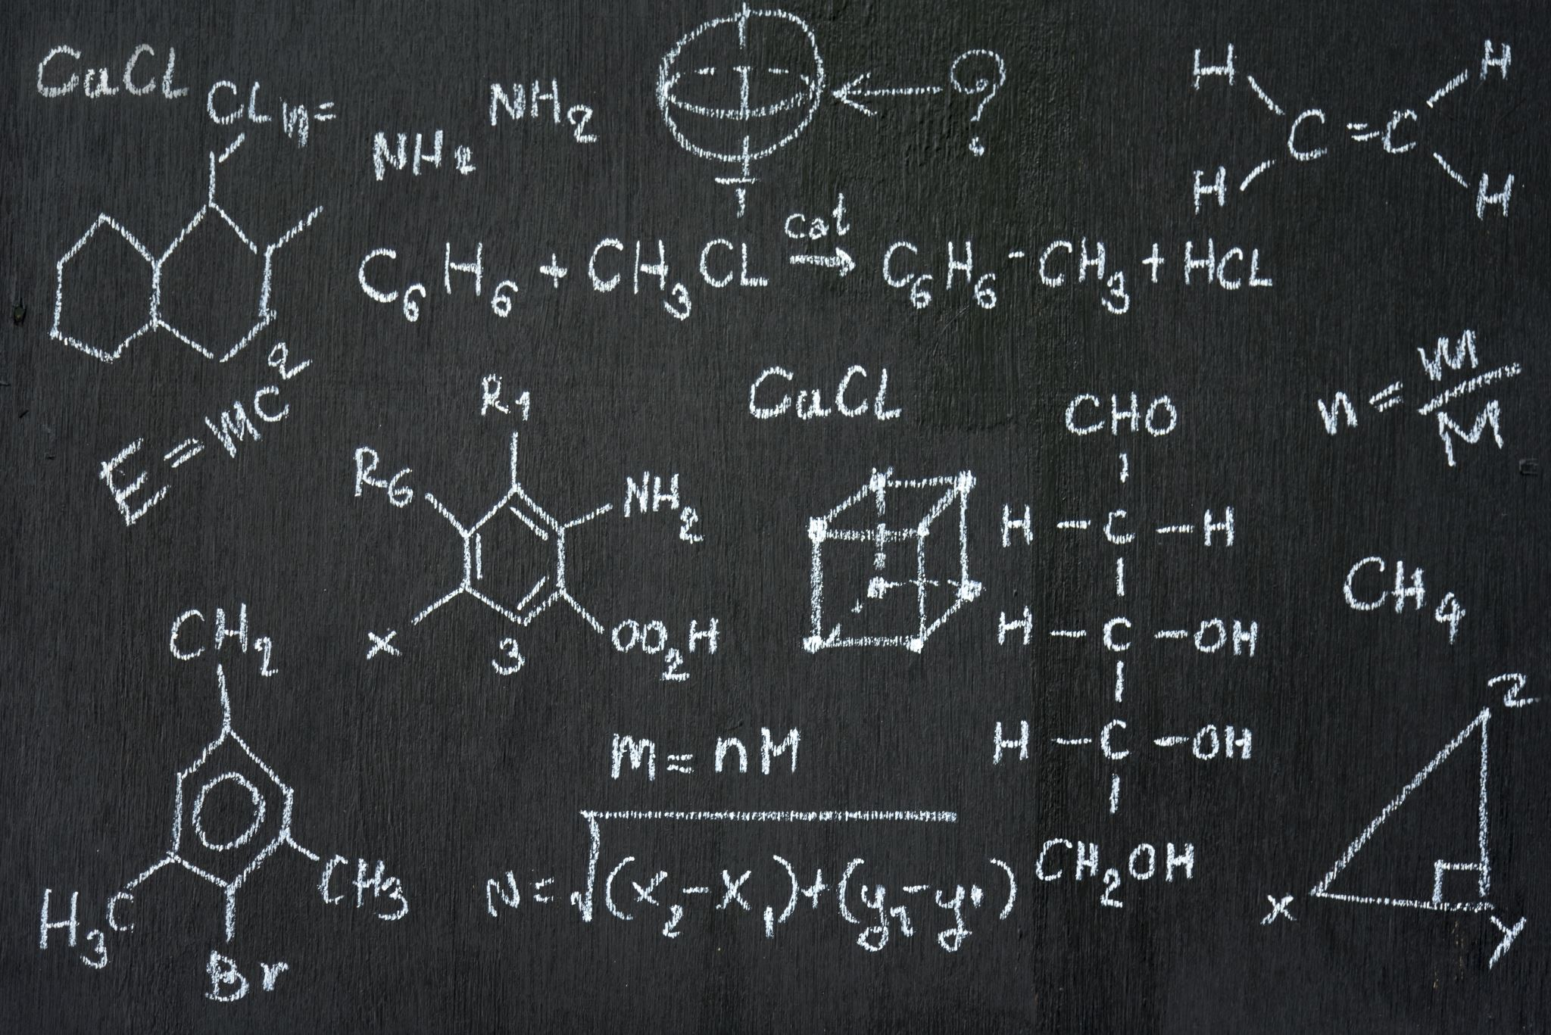
Der mathematisch-naturwissenschaftliche Zweig

Slide 5
Themenschwerpunkte
A. Warum Naturwissenschaften WICHTIG sind?
B. Äußere Differenzierung

Slide 6
A. Warum Naturwissenschaften wichtig sind?
Verstehe die Natur und deine Umwelt (solides Allgemein-wissen)
Die Zukunft liegt in naturwissenschaftlichen und technischen Erkenntnissen
Sie bilden eine wichtige theoretische Grundlage für Technik, Medizin und Umweltschutz. Sehr viele Studiengänge setzen grundlegende Kenntnisse voraus (z. B. alle Ingenieur-wissenschaften, Medizin, Biotechnologie…)
Schulung experimenteller Fertigkeiten und Problemlösens
Wir leben in einer modernen industriellen Gesellschaft, in der Ingenieure und naturwissenschaftliche Fachkräfte fehlen.

Slide 7
Vorurteile (speziell Physik)
Mama und Papa waren auch schlecht in Physik, also bin ich es auch. Außerdem ist Physik wie Mathe.
NEIN: Der Physikunterricht hat sich gewandelt. Mathematik ist zwar die Sprache der Physik, aber sie spricht wie ein Erstklässler (Mathe-Niveau Klasse 7).
WICHTIGER: Schau (genau) hin, beschreibe und erkläre. (Bsp.: Wie entsteht ein Regenbogen? oder Warum ist der Himmel blau, aber manchmal auch rot?

Slide 8
Vorurteile (speziell Physik)
Der Physiklehrer macht da vorne etwas und ich versteh nichts.
NEIN: Der Schüler wird in den Unterricht mit einbezogen und somit Teil des Entwicklungsprozesses.
„Lasse es mich tun, und ich behalte es.“
(Konfuzius)

Slide 9
Vorurteile (speziell Physik)
Mein Kind interessiert sich aber für Medizin bzw. Jura (Rechtswissenschaften). Dafür benötigt man doch unbedingt Latein?
=> NEIN: Latein ist nützlich für diese Studiengänge, weil viele Fachbegriffe aus dem Lateinischen (z.B. beim Medizinstudium bei Anatomie) stammen oder abgeleitet werden.

Slide 10
B. Äußere Differenzierung Stundentafel
Klassenstufe | 8 | 9 | 10
 | nw s | nw s | nw s
Latein | 0 4 | 0 4 | 0 4
Mathematik | 3 3 | 4 4 | 3 3
Biologie | 2 0 | 2 1 | 1 1
Chemie | 2 2 | 2 2 | 3 1
Physik | 4 2 | 3 0 | 3 2
Erdkunde | 1 (bili 2) 1 (bili 2) | 0 0 | 2 2
Geschichte | 0 0 | 2 2 | 2 2
Informatik | 2 2 | 1 1 | 2 1
Politik | 2 2 | 1 (bili 2) 1 (bili 2) | 1 (bili 0) 1 (bili 0)
Pflichtwochen-stunden insgesamt | 30 ( bili 31 ) | 30 ( bili 31 ) | 32 ( bili 31 )
Notes:
Bili muss alle GW-Fächer in 10 belegen

Slide 11
B: Experimentelle Arbeit
In jedem Jahr eine experimentelle Arbeit.
Schwerpunkt auf physikalischen Experimenten
Inhalte: Planung, Durchführung, Dokumentation und Auswertung von Experimenten
Meist als schriftliche Arbeit (vergleichbare Aufgabenstellung für alle, gleicher Zeitpunkt)
Auch andere Formate möglich: z. B. unterschiedliche Experimente in Einzel- oder Gruppenarbeit mit Präsentation (dann auch mitbewertet)

Slide 12
Haben Sie noch Fragen?

